Slide 1
Doc. dr. Lara Godec Soršak
Slovenski jezik 2
P 11: SJ ZUNAJ RS

Slide 2
ZAMEJCI IN IZSELJENCI
Kdo so zamejci in kdo izseljenci?
V katerih državah živijo slovenski zamejci? Zakaj so postali državljani teh držav?
Kje pa živijo slovenski izseljenci? Kako so postali državljani teh držav?
Ali RS skrbi za zamejce in izseljence?
V katerem členu Ustave RS so omenjeni?

Slide 3
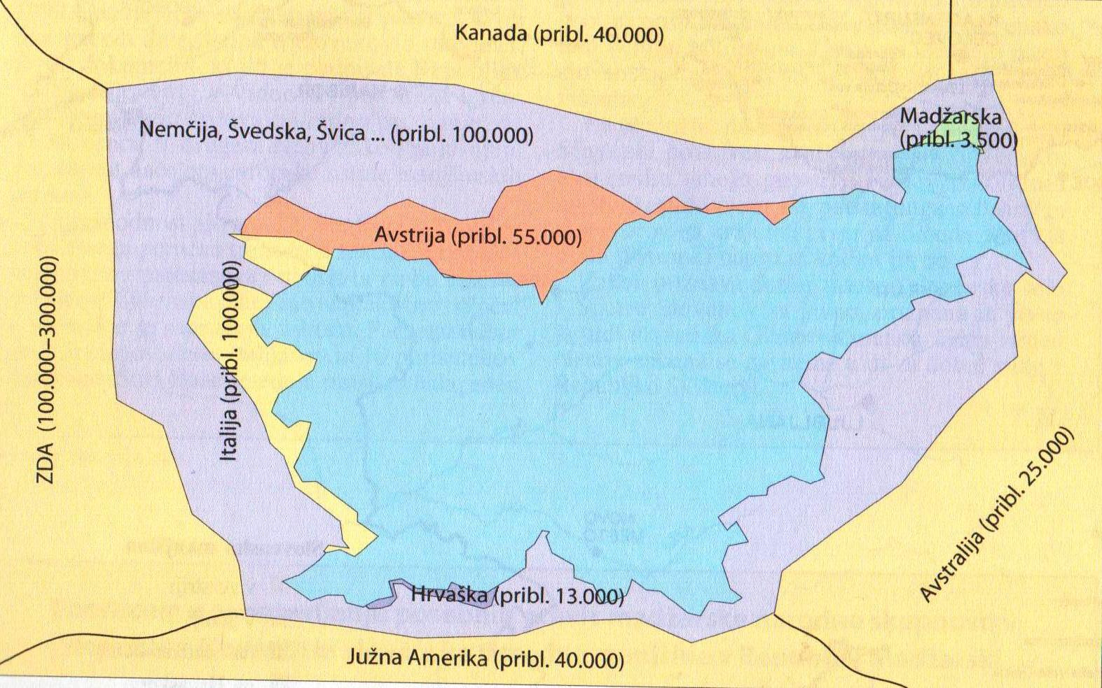

Slide 4
ZAMEJCI IN IZSELJENCI
Ustava RS (1991)
5. člen
Država na svojem ozemlju varuje človekove pravice in temeljne svoboščine. Varuje in zagotavlja pravice avtohtone italijanske in madžarske narodne skupnosti. Skrbi za avtohtone slovenske narodne manjšine v sosednjih državah, za slovenske izseljence in zdomce ter pospešuje njihove stike z domovino. Skrbi za ohranjanje naravnega bogastva in kulturne dediščine ter ustvarja možnosti za skladen civilizacijski in kulturni razvoj Slovenije.
Slovenci brez slovenskega državljanstva lahko uživajo v Sloveniji posebne pravice in ugodnosti. Vrsto in obseg teh pravic in ugodnosti določa zakon.

Slide 5
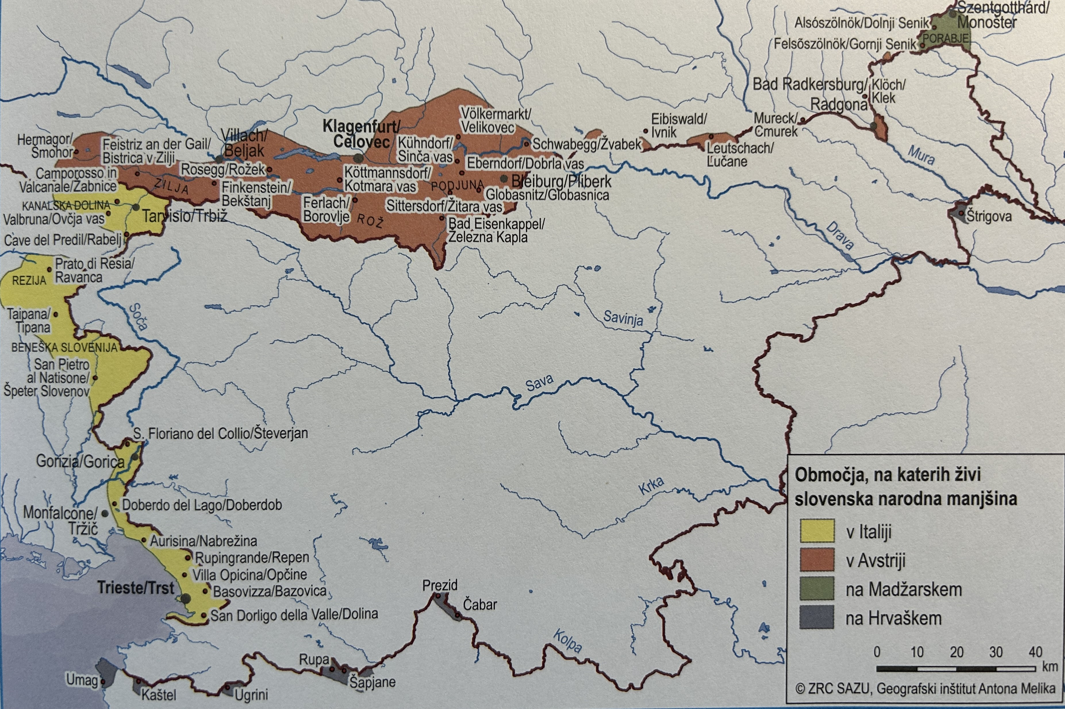
SLOVENCI V ZAMEJSTVU
Vir: NPB 4 – izdaja s plusom, 2021, str. 17

Slide 6
ZAMEJCI
V kateri državi živi največ slovenskih zamejcev in v kateri jih je najmanj?
Ali so zamejski Slovenci na območjih, na katerih živijo, avtohtoni ali priseljeni? Kaj to pomeni?
Zakaj v teh državah imenujejo zamejske Slovence manjšina?
Kateri krovni zakoni zagotavljajo zamejcem rabo slovenščine tudi zunaj doma?

Slide 7
ZAMEJCI
AVSTRIJSKA DRŽAVNA POGODBA (1955)
ČLEN 7
Avstrijski državljani slovenske in hrvaške manjšine na Koroškem, Gradiščanskem in Štajerskem uživajo iste pravice pod enakimi pogoji kakor vsi drugi avstrijski državljani, vštevši pravico do lastnih organizacij, zborovanj in tiska v svojem lastnem jeziku.
Avstrijski državljani slovenske in hrvaške manjšine na Koroškem, Gradiščanskem in Štajerskem imajo pravico do osnovnega pouka v slovenskem in hrvaškem jeziku in do sorazmernega števila lastnih srednjih šol; v tej zvezi bodo pregledani šolski učni načrti in ustanovljen bo oddelek šolske nadzorne oblasti za slovenske in hrvaške šole.

Slide 8
ZAMEJCI
V upravnih in sodnih okrajih Koroške, Gradiščanske in Štajerske s slovenskim, hrvaškim in mešanim prebivalstvom je slovenski ali hrvaški jezik dopuščen kot uradni jezik dodatno k nemškemu. V takih okrajih bodo označbe in napisi topografskega značaja prav tako v slovenščini in hrvaščini kakor v nemščini.
Avstrijski državljani slovenske in hrvaške manjšine na Koroškem, Gradiščanskem in Štajerskem so udeleženi v kulturnih, upravnih in sodnih ustanovah v teh pokrajinah pod enakimi pogoji kakor drugi avstrijski državljani.
Dejavnost organizacij, ki merijo na to, da odvzamejo hrvaškemu ali slovenskemu prebivalstvu njegov značaj in pravice kot manjšine, se mora prepovedati.

Slide 9
ZAMEJCI
Zakon o globalni zaščiti slovenske manjšine v Italiji (2001)
Sporazum o zagotavljanju posebnih pravic madžarske narodne skupnosti v Republiki Sloveniji in slovenske narodne manjšine v Republiki Madžarski (1992)
Kaj so javne priče obstoja slovenske manjšine v Italiji, Avstriji in na Madžarskem?
Katere ustanove v zamejstvu poslujejo samo slovensko?
Ali imajo slovenski zamejci tudi svoje (slovenske) časopise in revije, radijske in televizijske postaje?
Poznate katerega slovenskega zamejskega književnika?

Slide 10
IZSELJENCI
Koliko slovenskih izseljencev živi po svetu?
Kje jih je največ?
Kdaj so se predvsem izseljevali?
Zakaj so se izseljevali?
Ali prištevamo med slovenske izseljence samo ljudi, ki dobro govorijo slovensko?
Pri katerih izseljencih se slovenščina počasi izgublja ali se je že izgubila?
V katerih okoliščinah se v izseljenstvu še govori slovensko?
Na katere načine skrbijo izseljenci za ohranjanje slovenstva?
Poznate katerega slovenskega izseljenskega književnika?

Slide 11
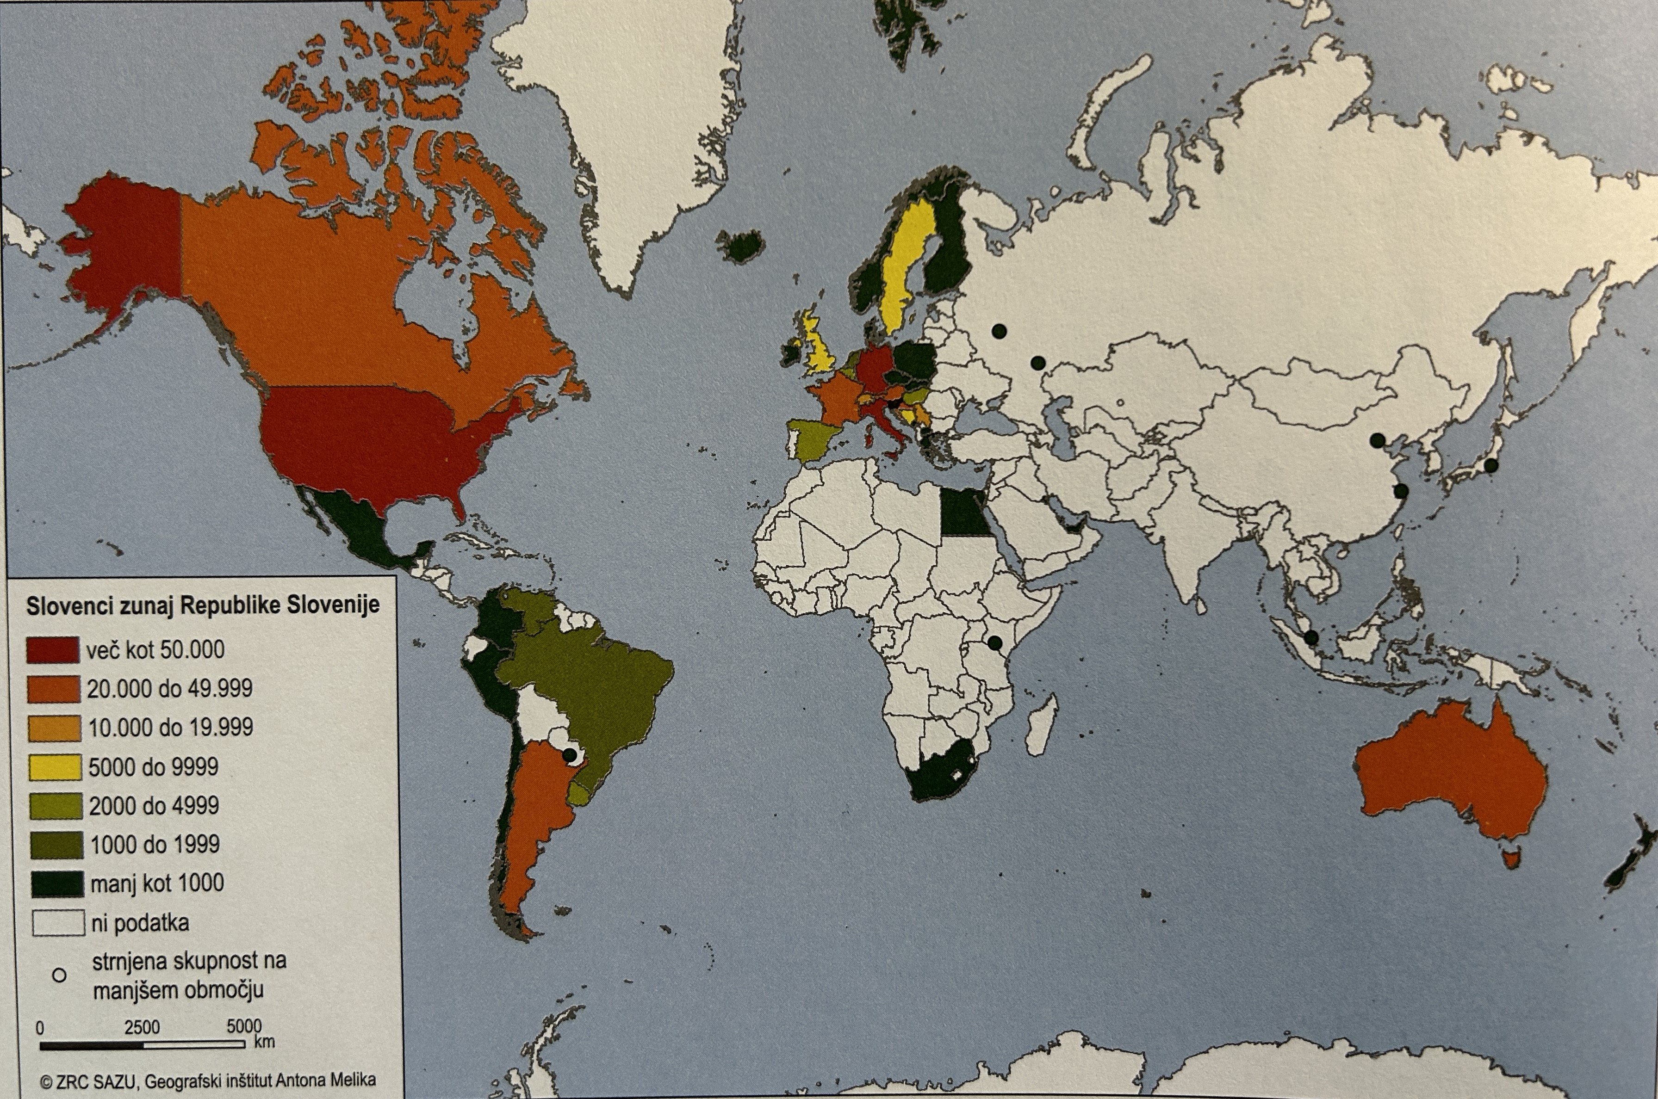
Vir: NPB 4 – izdaja s plusom, 2021, str. 16

